Slide 1
SudoQus
El algoritmo más (in)eficiente
Teaching Quantum

Slide 2
El reto
Resolver un sudoku usando un algoritmo cuántico
Usaremos Grover
O (√N)

Slide 3

El Oráculo

Slide 4



El algoritmo de Grover
Puerta oráculo
Puerta amplificación
Empezamos en superposición

Slide 5



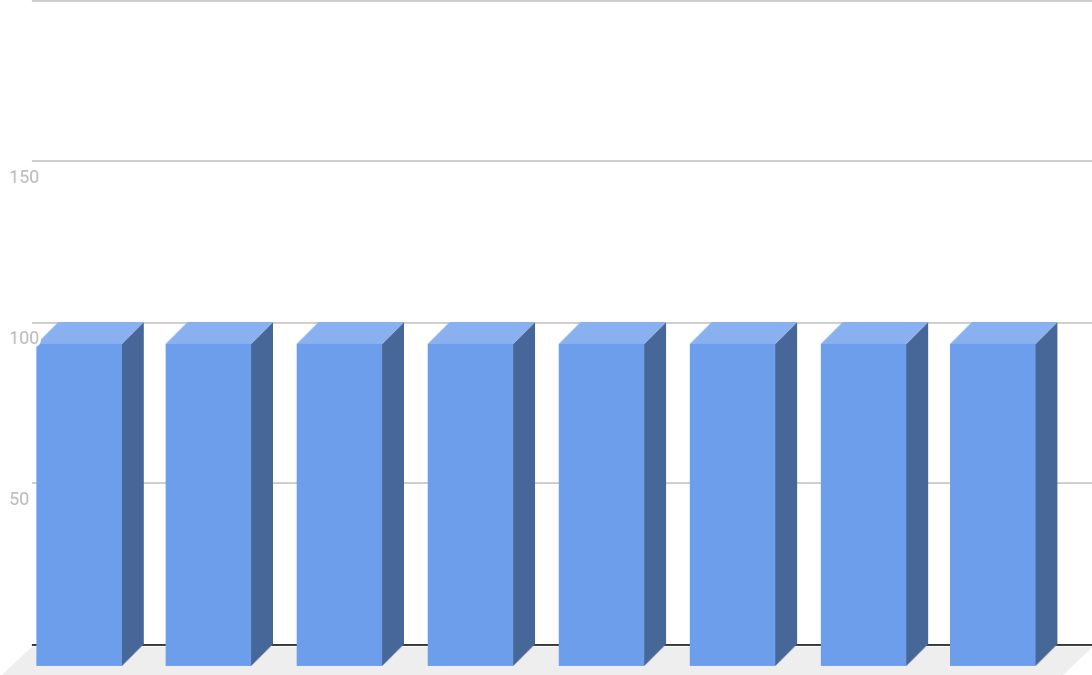
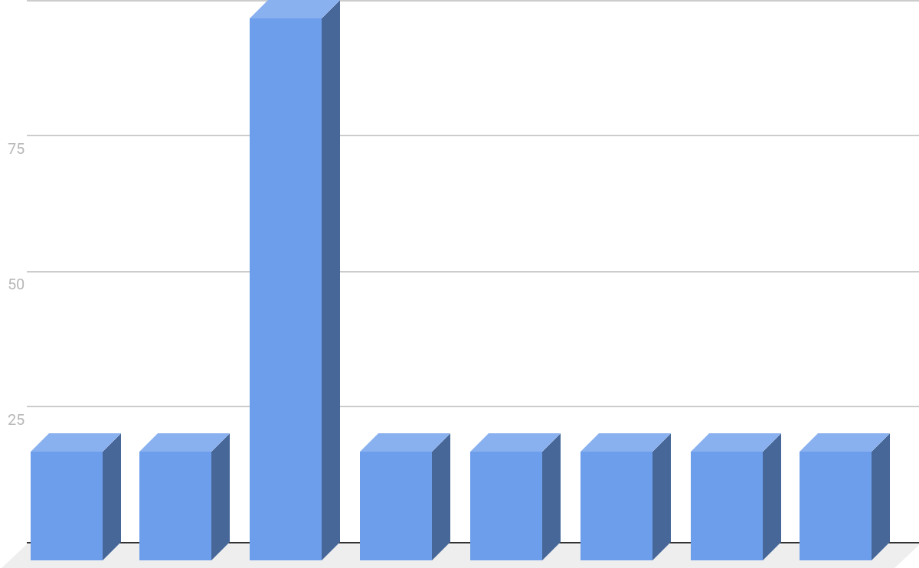
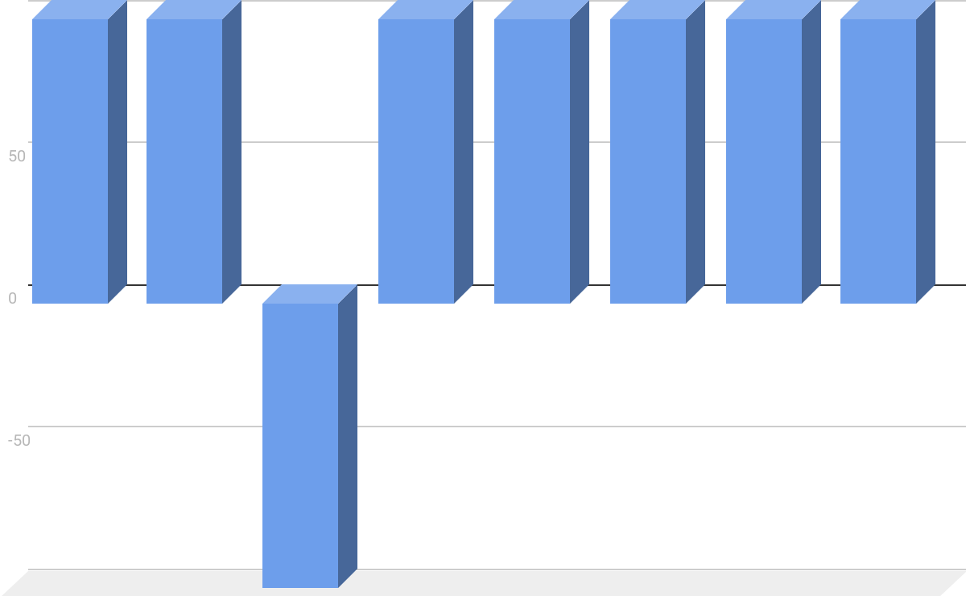
El algoritmo de Grover
Esta combinación de puertas amplifican el estado
Initialize
Oracle
Ampli
Repeat

Slide 6
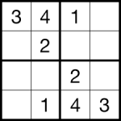
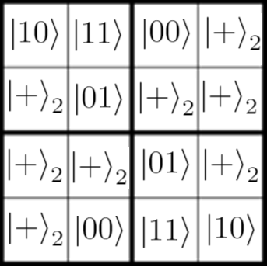
El sudoku
Casilla=string de qubits
Limitación: sudokus
4x4 -> 32 qubits!
Codificación:
superposición en las casillas en blanco
estado definido en las casillas fijas

Slide 7

Procedimiento
- Lo mismo a cada columna
- Lo mismo a cada cuadrado 2x2

Slide 8

Procedimiento optimizado
Sólo las casillas en blanco serán codificadas como qubits.
Al aplicar Grover, solo amplificamos las combinaciones que coinciden con los números fijos
Oráculo específico para cada fila/columna/cuadrado
Sólo amplificamos:

Slide 9
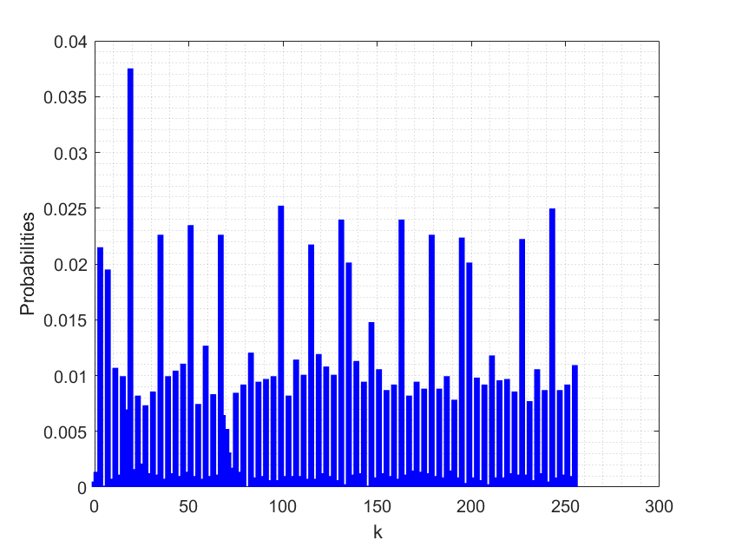
Resultados:
Resolución parcial de sudokus
0
2
1
3
3
2
1
3
0
2
1
3020
0
3
1
2
3
0

Slide 10
Conclusiones
El algoritmo ha sido capaz de encontrar soluciones parciales
La reiteración del algoritmo acumula fases no deseadas que perjudican a los resultados
Una resolución de sudokus más extensos requeriría un mayor número de qubits
En el sofá del palacio Miribilla se duerme regular

Slide 11
¡GRACIAS!
Uníos a nuestra lucha
Por un mundo con sudokus resueltos
Ander · Ander · Juan · Álvaro · Carlos

Slide 12
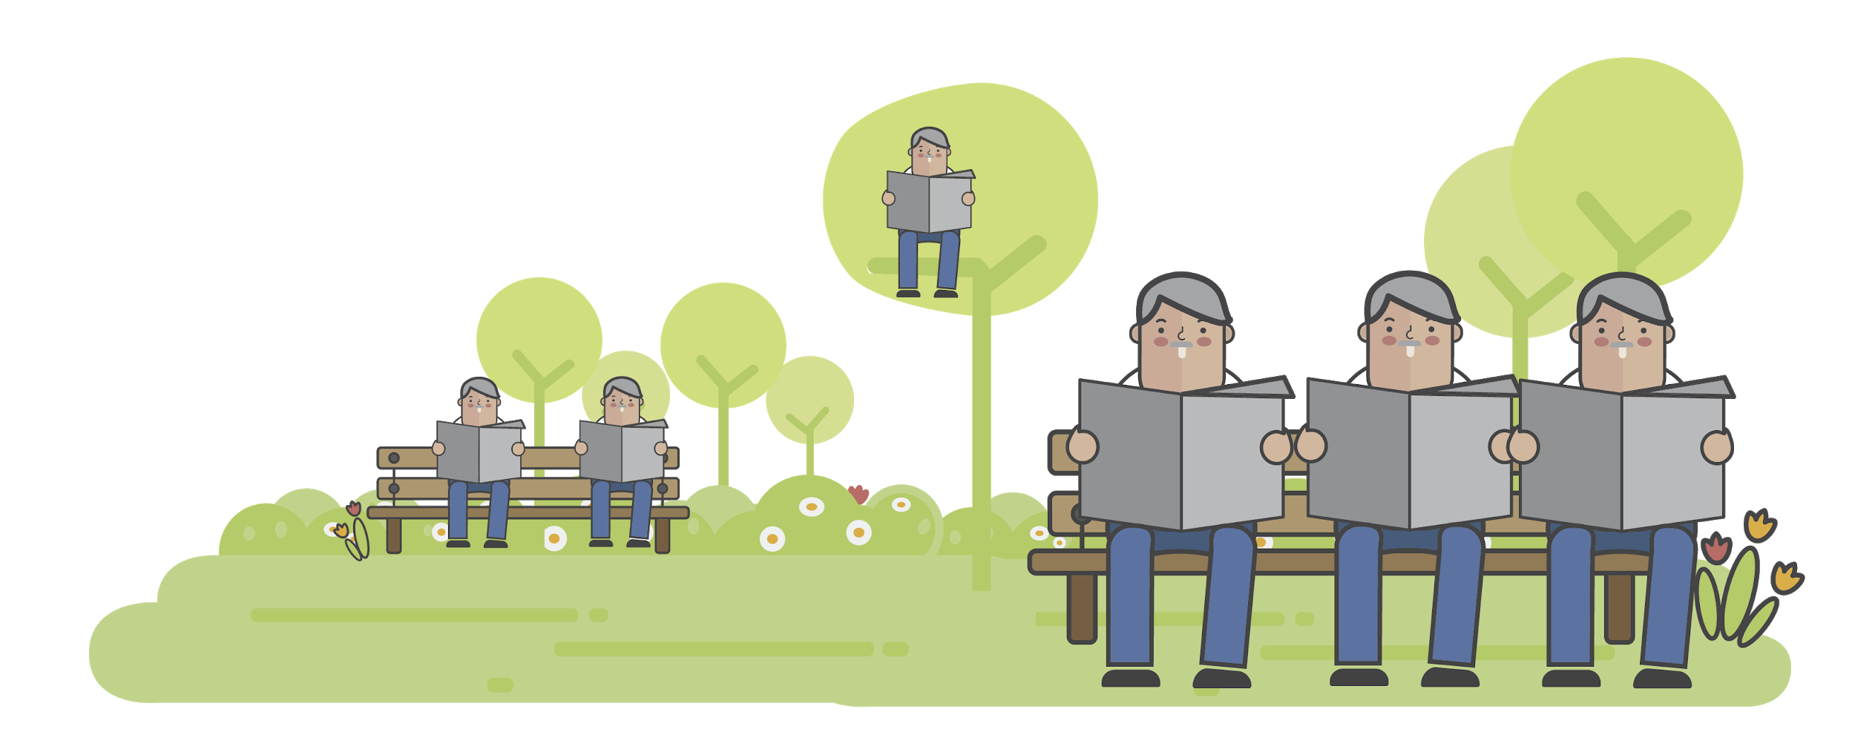
Before SudoQus
☁️
☁️
✏️
✏️
✏️

Slide 13

After SudoQus

Slide 14

Notes:
Periodicos,
1000 años existiendo entre nosotros pero todavía arrastran un problema que no consiguen resolver

Slide 15
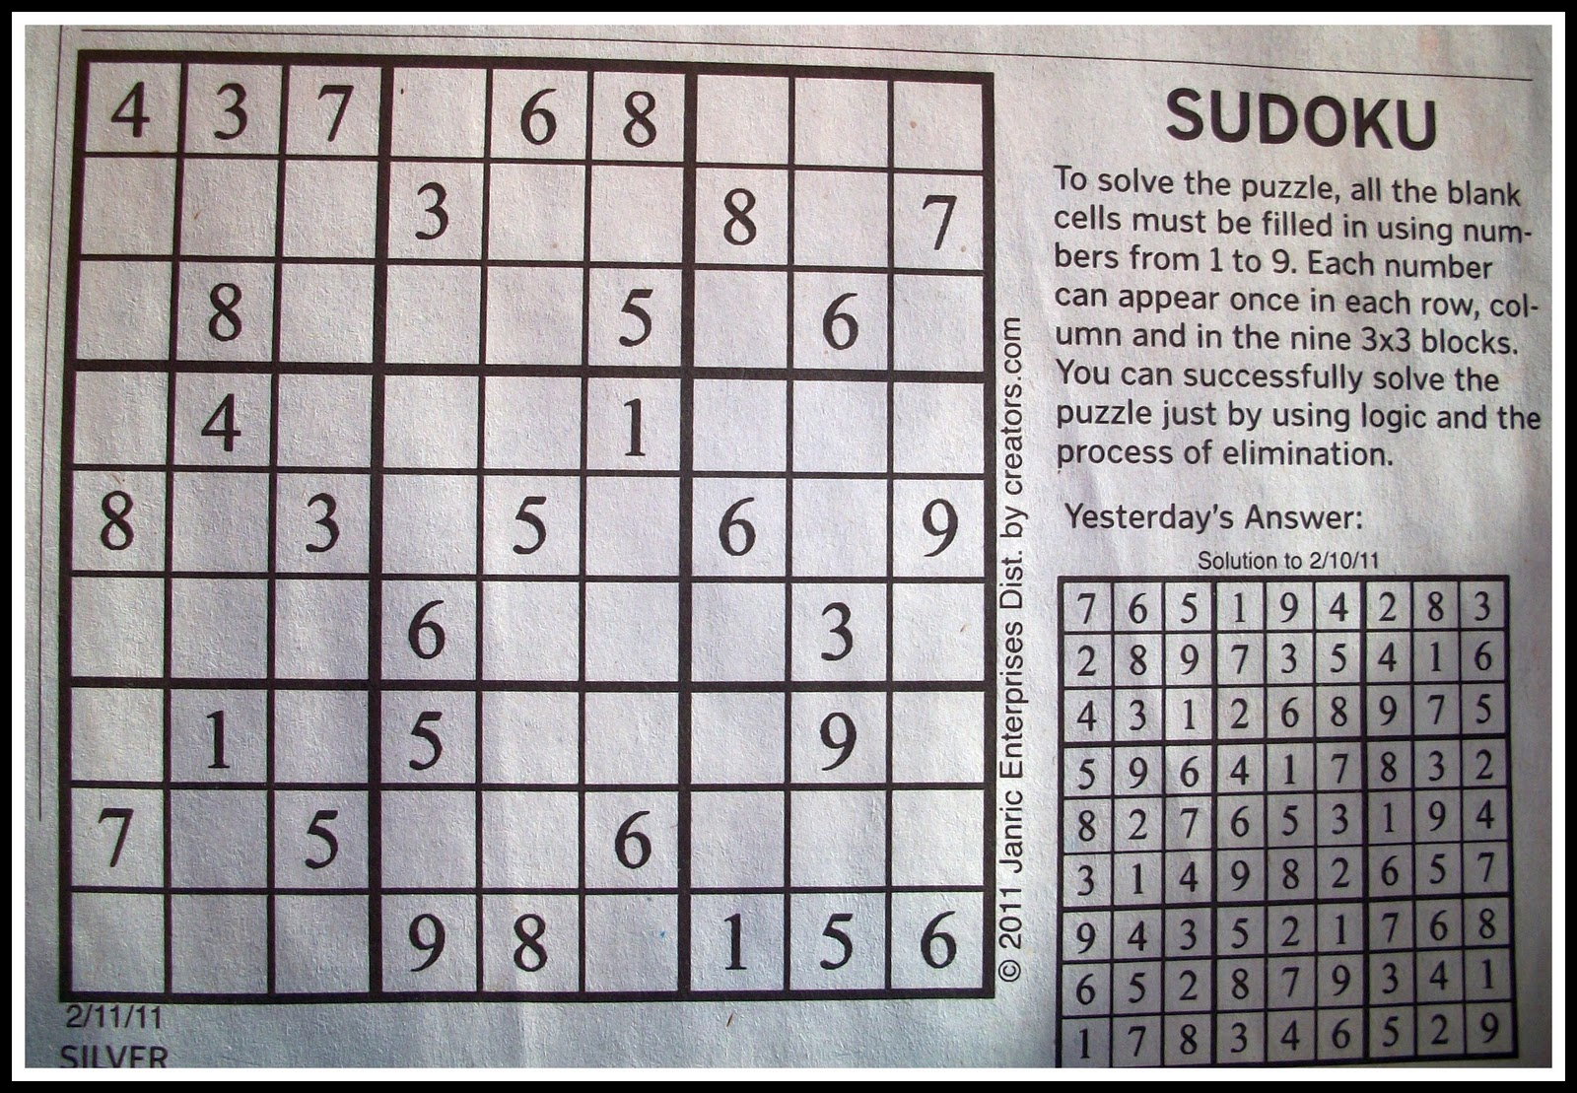
Notes:
Si, los Sudokus
Y donde muchos ven un problema, nosotros vemos una oportunidad

Slide 16
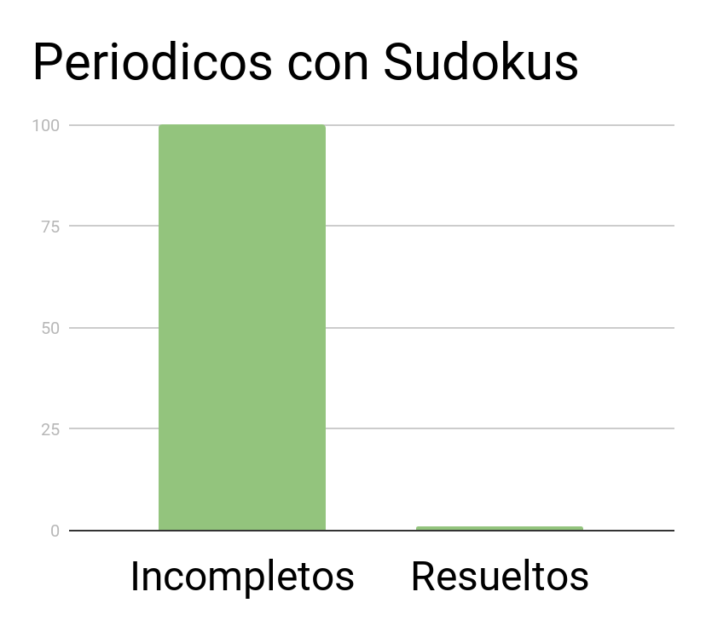



Todos
Ninguno
Notes:
El mercado de sudokus
Hemos visto gran potencial de mercado

Slide 17

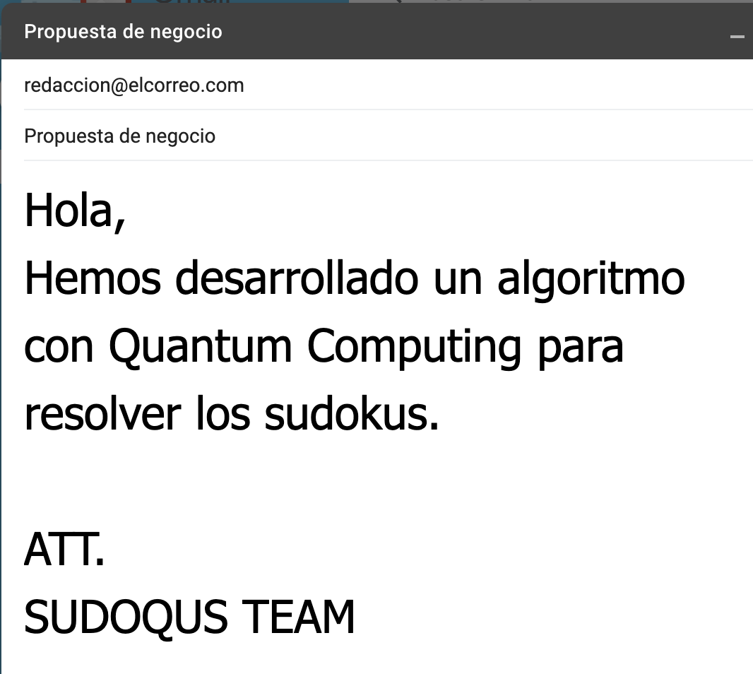
Notes:
Y hemos empezado a contactar a algunos de ellos.

